Slide 1



智能机器人综合应用开发
项目2 开发环境入门
2.2 基于Python开发
杭州宇树科技有限公司
请访问宇树科技官网了解更多产品相关条款与政策，请遵守各地区法律法规
请各位用户不要危险性改造和使用机器人

Slide 2
教学目标
1
Go2机器人Python开发环境构建。
2
Go2机器人新项目编写及测试。

Slide 3
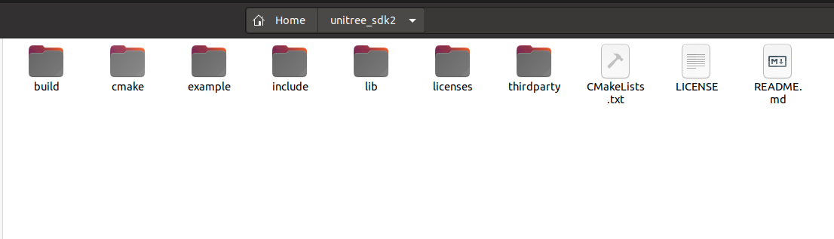
1-Python开发环境构建-下载unitree_sdk2
图1-1 下载并解压unitree_sdk2到根目录

Slide 4
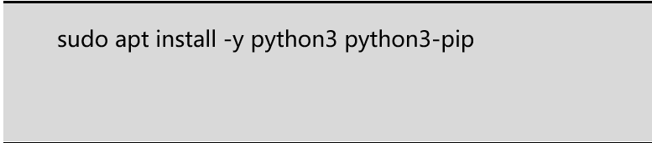
1-Python开发环境构建-Python3安装
Python3的版本必须在3.8以上
图1-2 Python3 安装

Slide 5
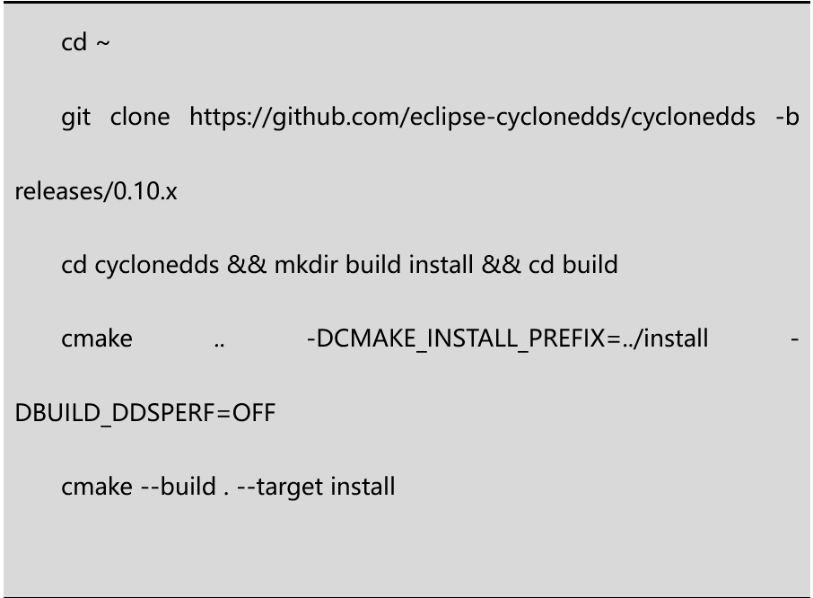
1-Python开发环境构建-cyclonedds库安装
图1-3 cyclonedds库安装指令

Slide 6
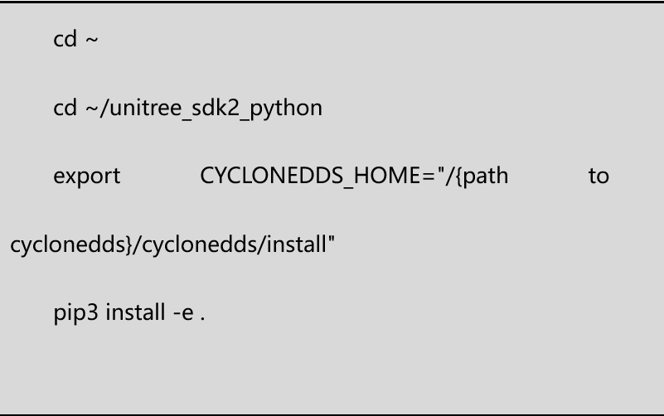
1-Python开发环境构建- Unitree SDK Python库安装
下载并解压Unitree SDK Python库到系统根目录中，进入SDK文件夹，执行以下安装指令。
图1-4 Unitree SDK Python库安装

Slide 7
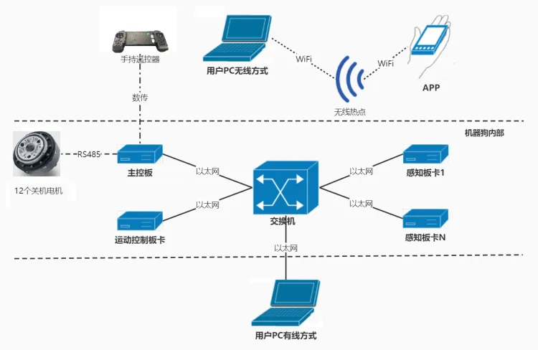
2-IP地址设置
基于Go2机器人的网络架构，用户开发主机必须与Go2机器人位于同一网段中。
图2-1 Go2机器人网络架构

Slide 8
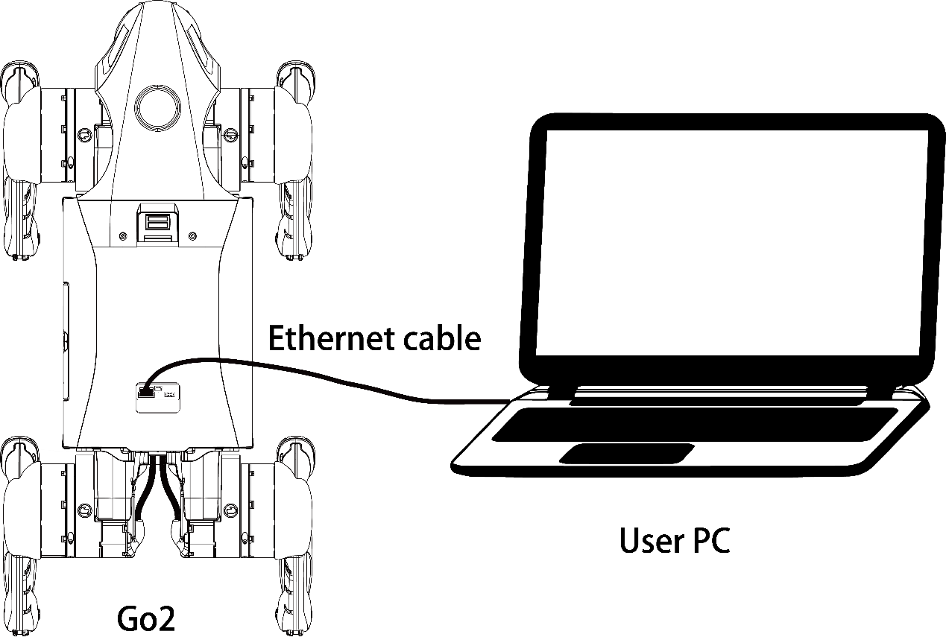
3-IP地址设置
使用以太网线连接用户开发主机与Go2机器人。
图2-2 Go2机器人连接图

Slide 9
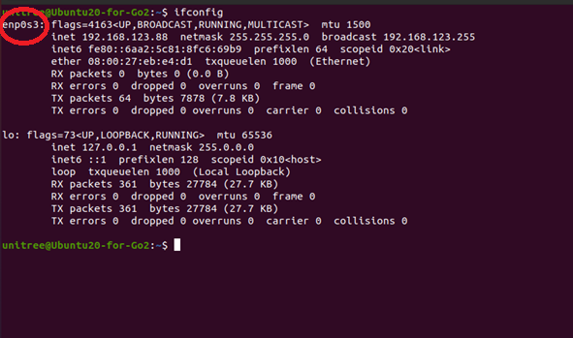
2-IP地址设置
使用 ifconfig 指令查看连接网卡信息，记录下网卡名字。
图2-3 连接网卡信息查看

Slide 10
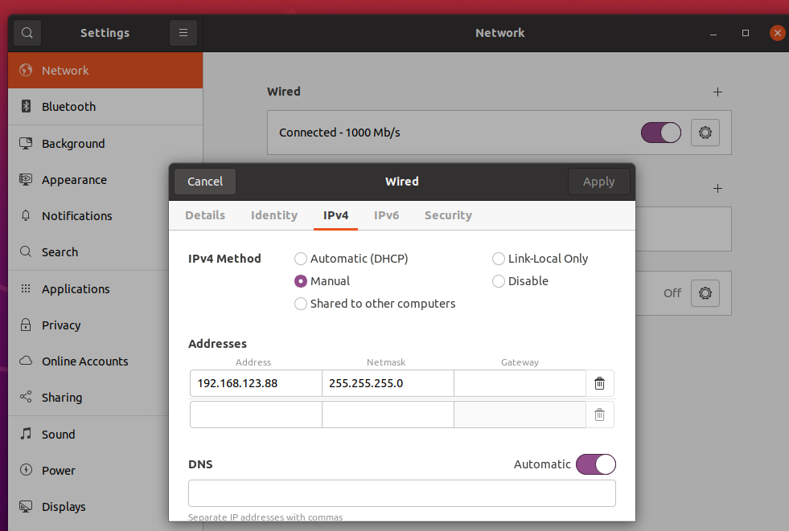
2-IP地址设置
设置IP地址，必须位于192.168.123.*网段中。
图2-4 IP地址设置

Slide 11
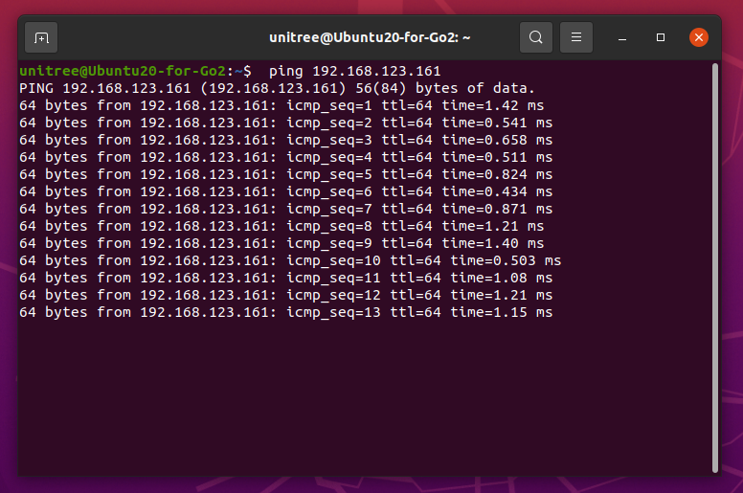
2-IP地址设置
使用 Ping 指令测试与主运控(IP: 192.168.123.161)的连接情况。
图2-5 连接测试

Slide 12
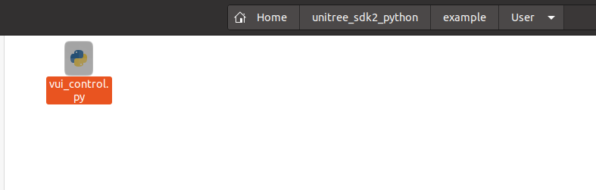
3-自定义应用编写-灯光控制
在unitree_sdk2/example下新建名为 user 的用户目录，在目录下新增vui_control.py文件。
图3-1 新建例程文件

Slide 13
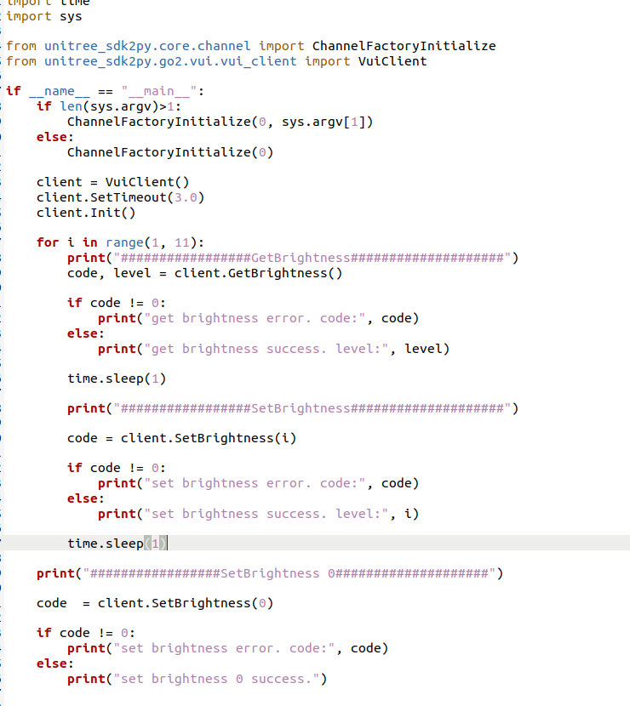
3-自定义应用编写-灯光控制
在vui_control.py文件中输入控制代码。

Slide 14

4-自定义应用编写-灯光控制
运行代码文件，测试实际运行结果。
注意：请根据实际情况替换网卡名enp0s3
图4-8 测试例程

Slide 15
课堂作业
1. 如何在Python环境下新建并编译一个自定义应用？
2. Cyclonedds库的安装方法有哪几种不同的安装方法？

Slide 16
谢 谢 大 家

